Slide 1
DRŽAVE STAROG ISTOKA
Napravio: Toni Ursić

Slide 2
KOJE SU TO BILE DRŽAVE STAROG ISTOKA?
-Stari Istok je zajednički naziv za rane civilizacije na području Bliskog Istoga. -Tadašnje civilizacije su nastajale na područjima sa dobrim životnim uvjetima. Npr. uz rijeke, mora, doline…

Slide 3
DOLINE VELIKIH RIJEKA
Dolina rijeke Nil – egipatska Dolina rijeka Eufrata i Tigrisa – mezopotamske Dolina rijeke Ind – indijska Dolina rijeka Hoango i Jangtze - kineska

Slide 4
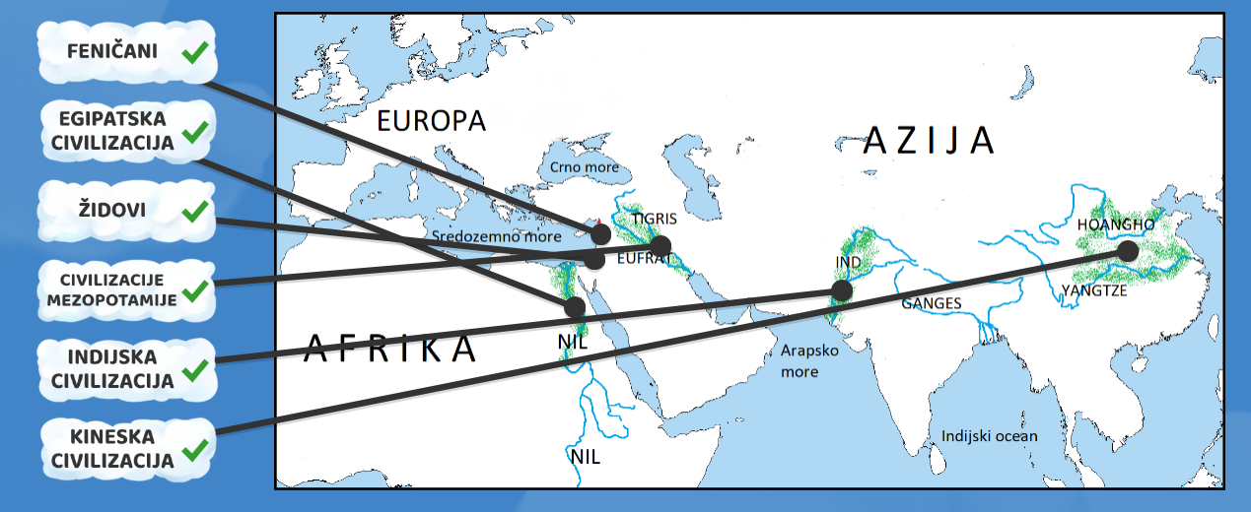

Slide 5
MEZOPOTAMIJA
Mezopotamija je grčka riječ koja znači međurječje, tj. područje između dviju rijeka. U prošlosti je tako nazivana nizina između rijeka Eufrata i Tigrisa. Prvu mezopotamsku civilizaciju izgradili su Sumerani, najstariji narod u povijesti čovječanstva. Najistaknutiji grad bio je Uruk. Središnja građevina svakoga sumerskoga grada bio je stubasti hram, zigurat, na vrhu kojeg se nalazila zvjezdarnica.

Slide 6
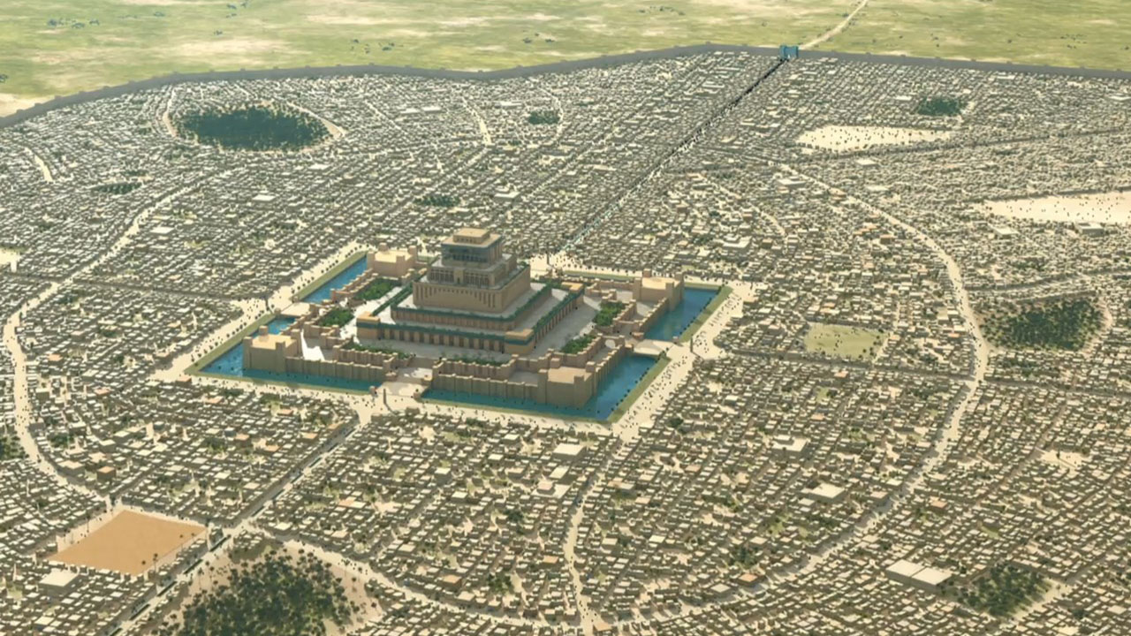
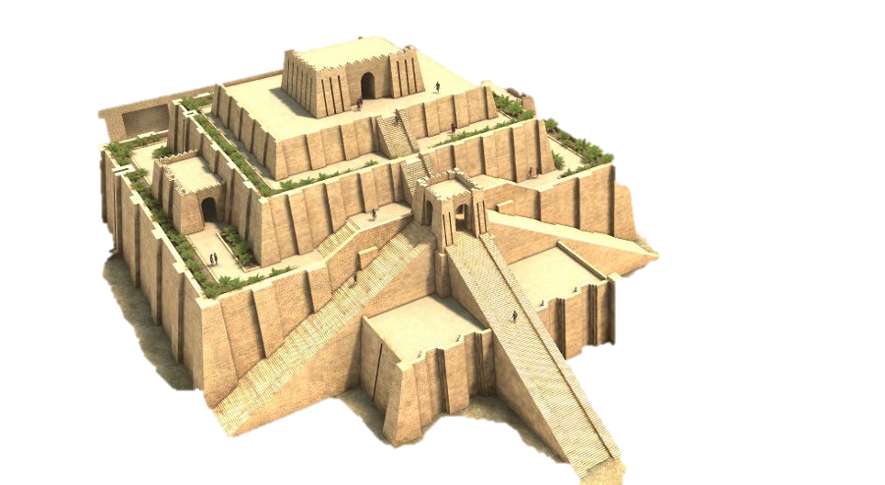

Slide 7
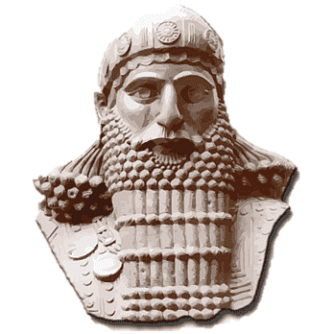
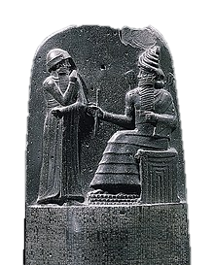
BABILONSKO CARSTVO
Nakon propasti sumerskih gradova razvila su se plemena Amorićana. Na mjestu gdje su Eufrat i Tigris bili najbliži tu je nastao grad Babilon. Najpoznatiji vladar je bio Hamurabi. Prvi zakonik na koji je bio napisan je bio Hamurabijev zakonik koji je bio jako strog i važilo je pravilo „oko za oko”

Slide 8
FENIČANI
Na usku i neplodnu pojasu između obale Sredozemnog mora i planine Libanon živjeli su mnogi narodi. Najpoznatiji gradovi su bili: Biblos, tir i Sidon.
Područje na kojem su nastali spomenuti gradovi zove se Fenicija.
Stanovnici tih gradova zvali su se Feničani, bili su vješti i razboriti trgovci.
Imali su mnogo kolonija ali najpoznatija je bila Kartaga.

Slide 9
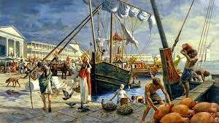
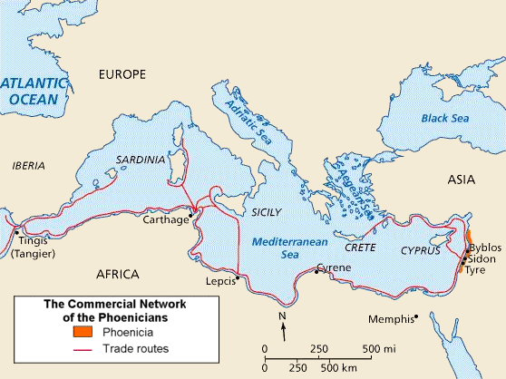

Slide 10
ŽIDOVI
Južno od feničkih gradova, od Sredozemnog mora do rijeke Jordan i Arapske pustinje, prostiralo se područje zvano Kanaan.
Na to su područje došla plemena pod vodstvom Abrahama.
Židovska plemena su imala snažno razvijen osjećaj zajedništva, povezivala ih je vjera u jednog boga, Jahvu.
Najstariji židovski vjerski zapisi nazivaju se Petoknjižje ili Tora.

Slide 11
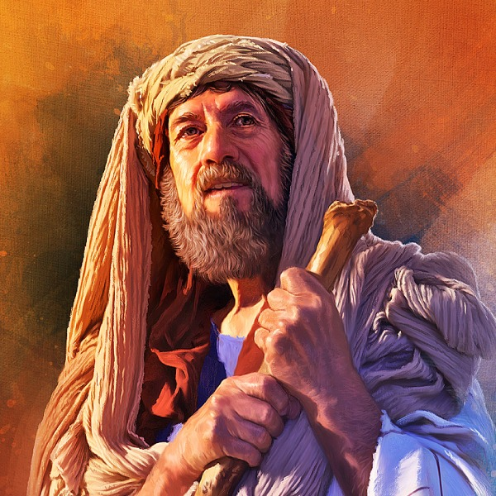

Slide 12
INDIJA
Polovicom 3. tisućljeća pr. Kr. nastala je u dolini rijeke Ind prva civilizacija toga dijela svijeta.
Najznačajniji gradovi su bili Mohejo Daro i Harappa.
Njihovo društvo je podijeljeno na četiri skupine zvane kaste.
Od indijskih kulturnih dostignuća moramo istaknuti arapske brojke.

Slide 13
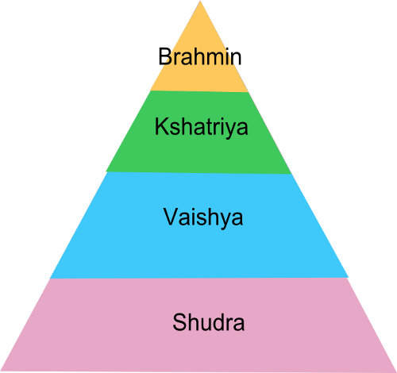
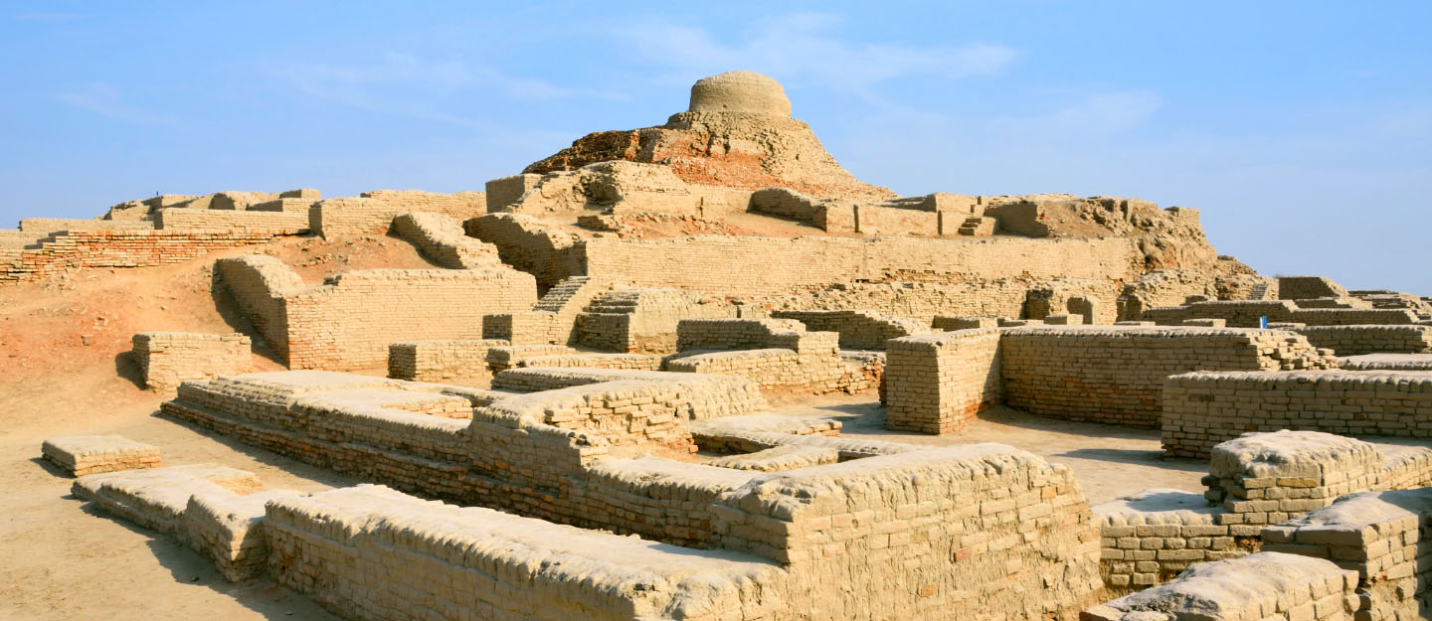

Slide 14
KINA
Kao i druge civilizacije, tako se i središte kineske civilizacije razvilo u dolinama rijeka, i to Hoangho i Yangtze.
Potkraj 3. tisućljeća pr. Kr. na tom je prostoru nastalo više manjih država, koje su se potom ujedinile u Kinesko Carstvo.
Kinezi su već u 2. tisućljeću pr. Kr. poznavali pismo.
Poduzeli su i najveći graditeljski pothvat u povijesti – izgradnju Kineskog zoda

Slide 15
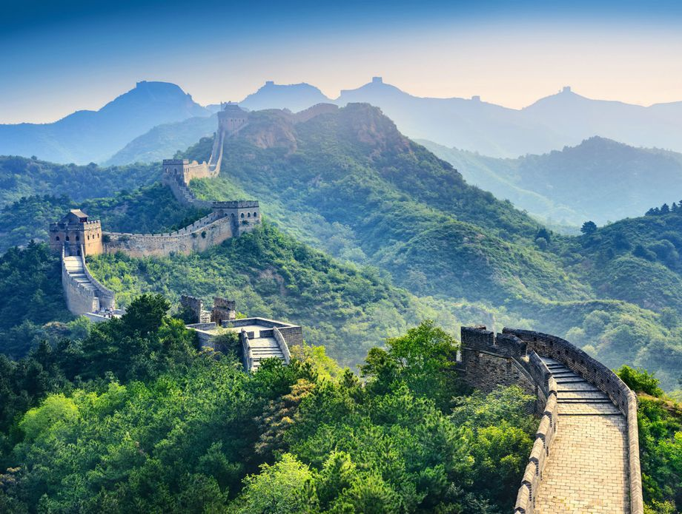
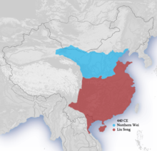

Slide 16
HVALA NA PAŽNJI

